Slide 1
106學年度新生UCAN職業興趣探索施測
學生事務處學生職涯發展中心

Slide 2
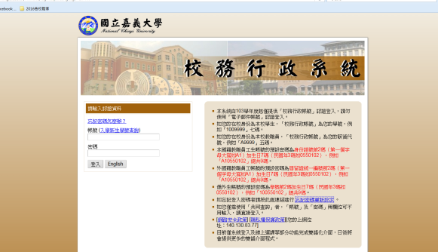
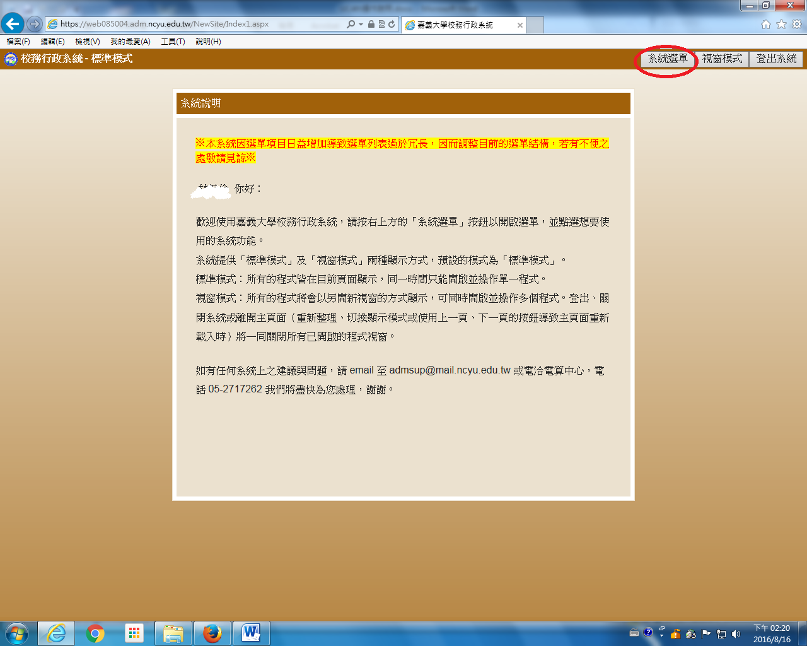
※請以IE瀏覽器登入「校務行政系統」，點選右上方「系統選單」。

Slide 3
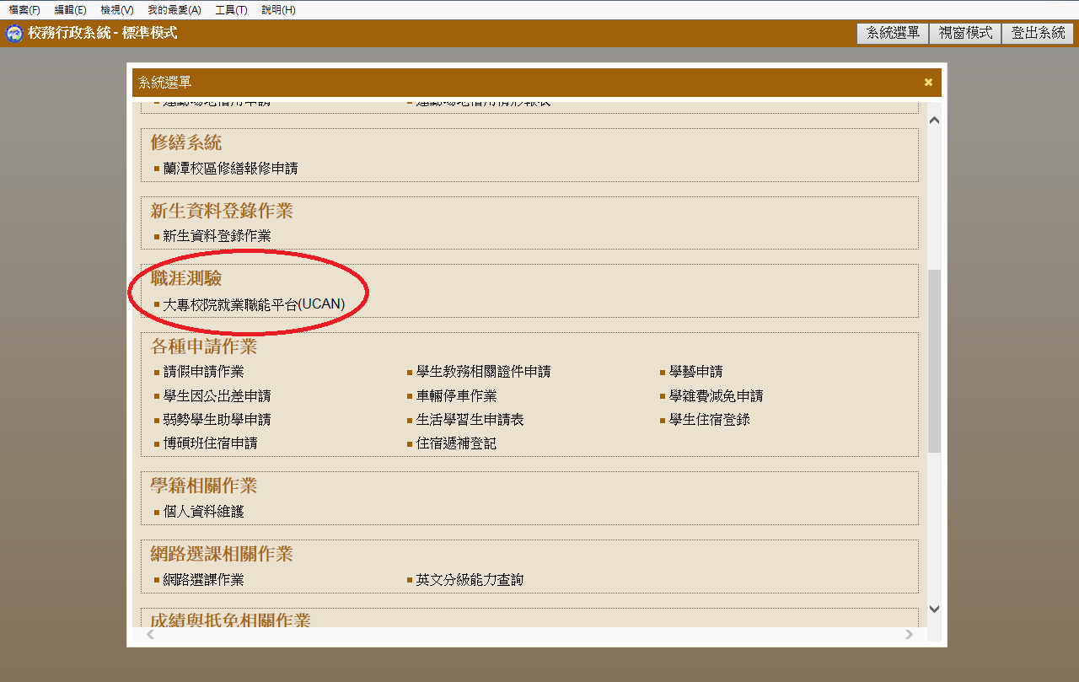
※「職涯測驗」大專校院就業職能平台(UCAN)。

Slide 4
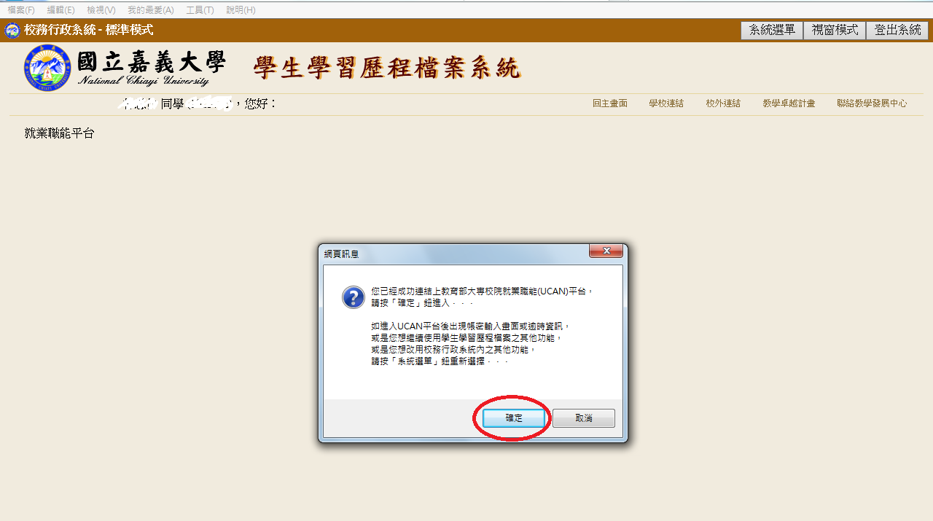
※跳出網頁訊息「你已經成功連結上教育部大專校院就業職能…」 ，點選「確定」。

Slide 5
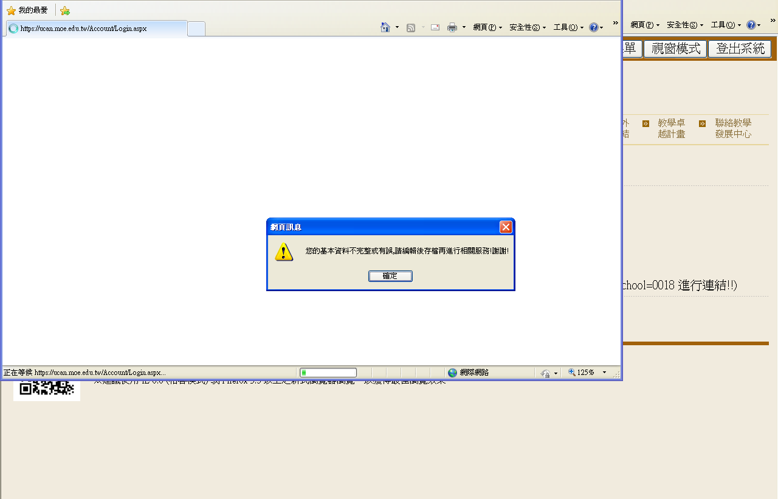
※訊息視窗「您的基本資料不完整…」請點選確定。 (此畫面為新視窗，若未自動彈出，請留意工作列)

Slide 6
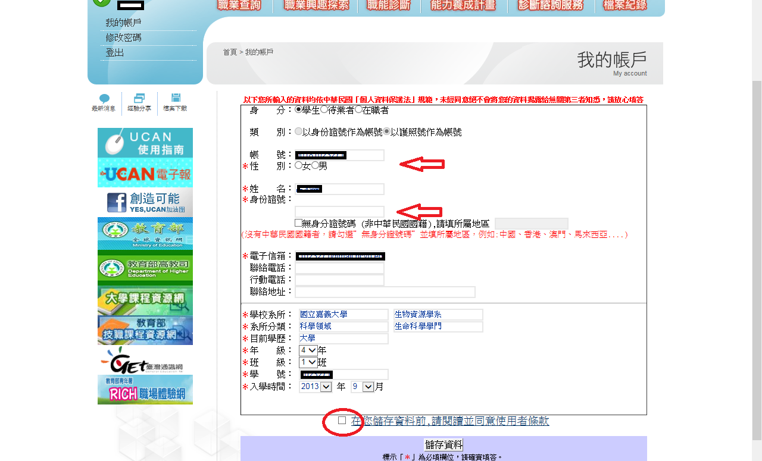
※補上性別及身份證字號，其餘資料可不填。並勾選同意使用者條款後儲存資料。

Slide 7
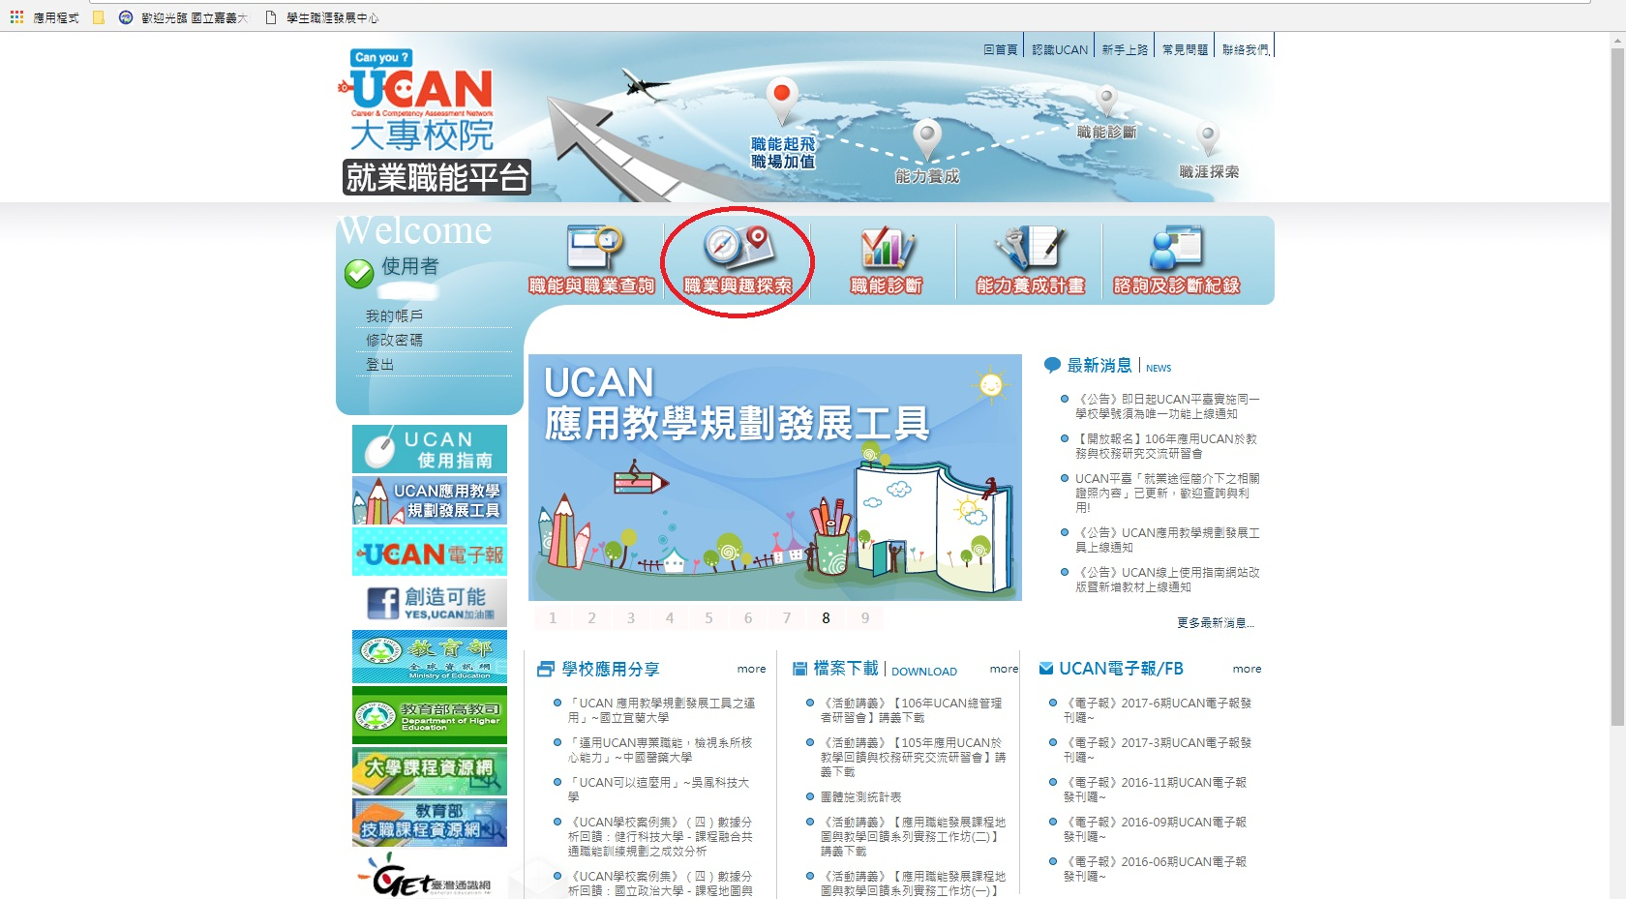
※點選上方「職業興趣探索」。

Slide 8
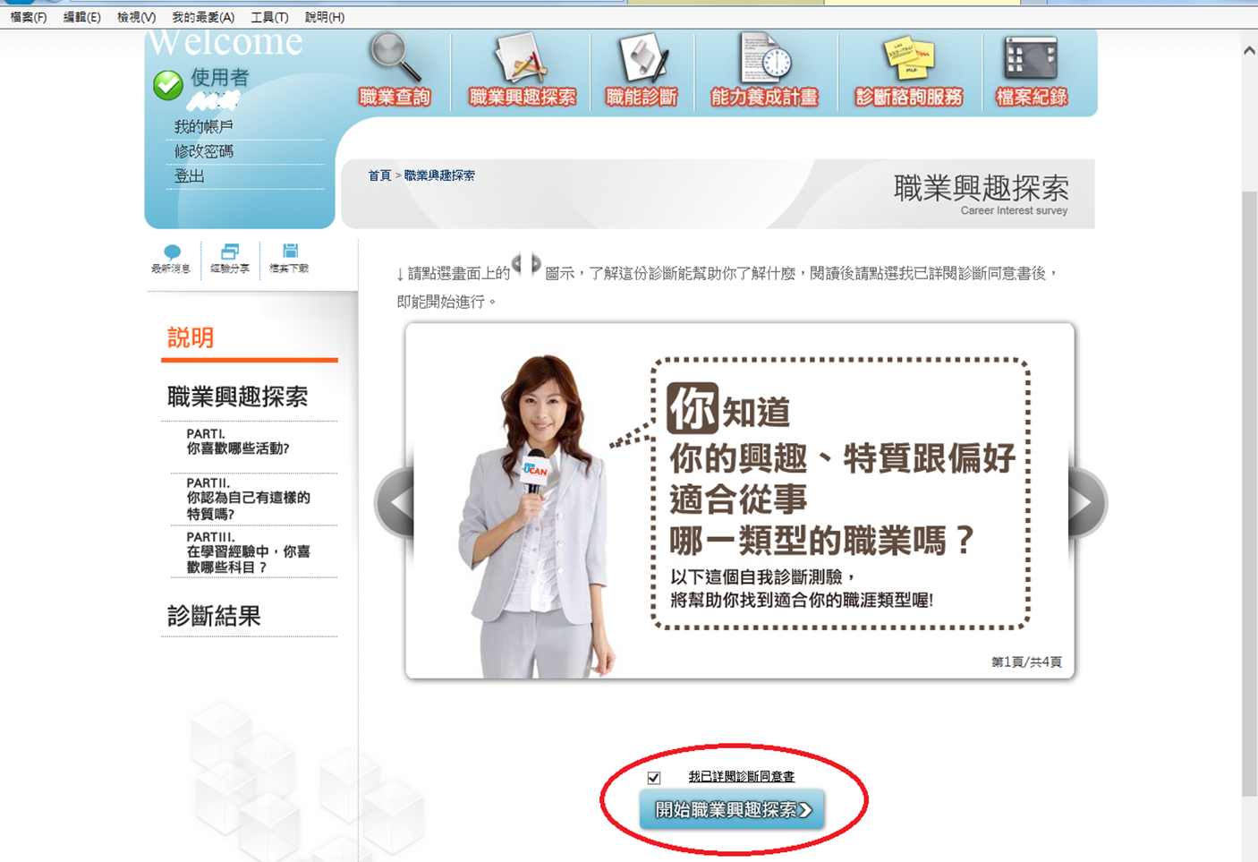
※勾選「我已詳閱診斷同意書」即可依指示進行施測。

Slide 9
謝謝施測~~ 對施測結果或過程，有任何疑問， 歡迎電洽05-2717173陳蕙敏輔導員。

